Slide 1

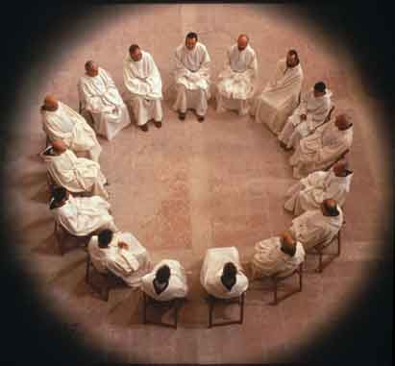
Don, tarea y misión…
La Comunidad religiosa:

Slide 2

¿Comunidad religiosa?
¿Qué ES eso?

Slide 3

La comunidad religiosa es
DON DEL ESPÍRITU.

Slide 4

La comunidad religiosa es
COMUNIÓN de vida, de bienes y de caminos.

Slide 5
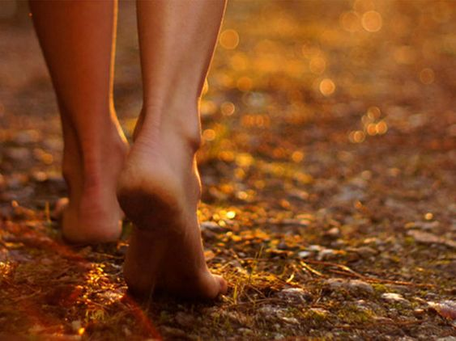
La comunidad religiosa es
MISIÓN

Slide 6
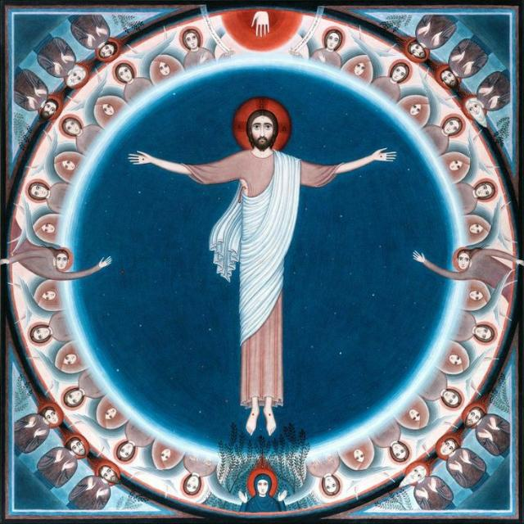

El porqué de la vida comunitaria.
Sus fines y sentido

Slide 7
VIVIMOS EN COMUNIDAD PORQUE…
El amor de Cristo nos ha reunido…
para ESTAR con ÉL y...
enviarnos como testigos de su Amor.
La comunión fraterna está en el principio y en el fin del apostolado.
Cf. Congregavit nos in unum Christi amor, 2

Slide 8

VIVIMOS EN COMUNIDAD Para…
Hacer realidad la profecía de la fraternidad.
Ofrecer un lugar donde se llega a ser hermanos.
Ya que ¡con el testimonio se convence!
Iniciar e impulsar la misión.
Cf. Congregavit nos in unum Christi amor, 2. 7

Slide 9

¡UN
EJEMPLO,
POR
FAVOR!
El Modelo es la Comunión de la Trinidad.
El ejemplo paradigmático, la Comunidad primitiva:
“Todos se mantenían firmes en las enseñanzas de los apóstoles, compartían lo que tenían, y oraban y se reunían para partir el pan.
Los que habían creído estaban muy unidos y compartían sus bienes entre sí; vendían sus propiedades, todo lo que tenían, y repartían el dinero según las necesidades de cada uno.
Todos los días se reunían en el templo, y partían el pan en las casas y comían juntos con alegría y sencillez de corazón. Alababan a Dios y eran estimados por todos, y cada día añadía el Señor a la iglesia a los que iba llamando a la salvación.”
(Hech 2, 42. 44-47)

Slide 10
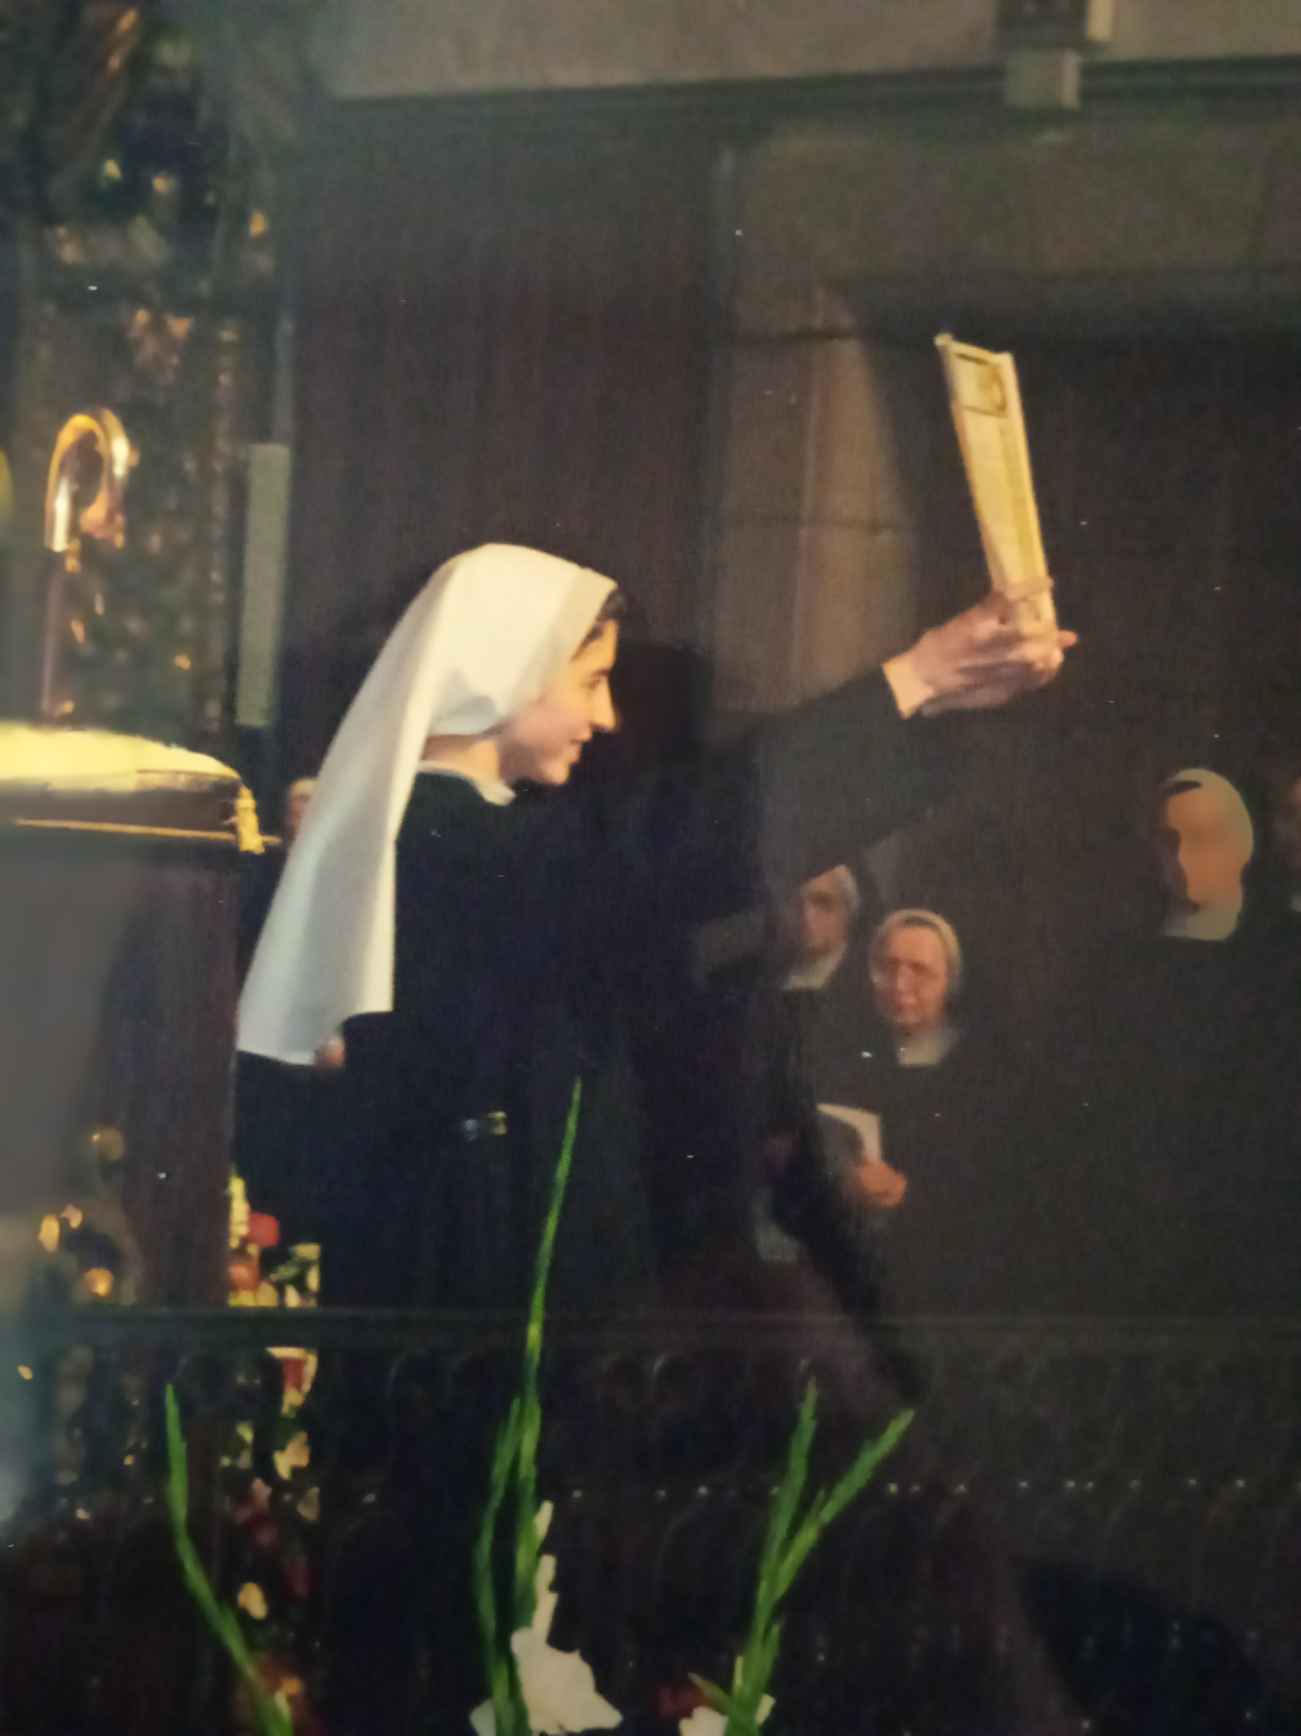


Y…¿por qué los votos evangélicos?
Los tres votos son un configurarse con Cristo y seguir sus huellas.
El seguimiento de Jesús en castidad, pobreza y obediencia implica disponibilidad para la misión, responsabilidad y cooperación en el trabajo.
Los votos son siempre formas de dar respuesta a una llamada, a una seducción del Dios de Jesús.
Por tanto, son una respuesta libre.
Votos públicos de amor a Dios.
Los consejos evangélicos van unidos.
“Tres en uno” como la Santísima Trinidad.
La unidad es el Amor.

Slide 11
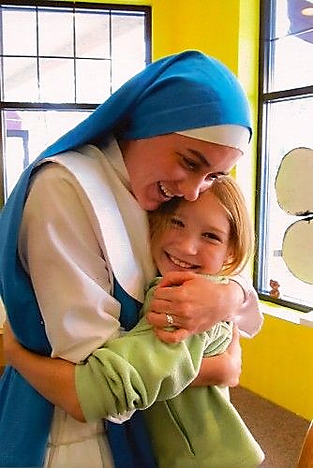
cASTIDAD
Constituye un aprendizaje del arte de amar.
Tiende a la totalidad.
Es una forma de expresar la propia sexualidad (que no la genitalidad…) en gratuidad misericordiosa.
Es un amor universal, confiado, liberado, entregado.
Es… ¡la fuerza de la ternura!

Slide 12
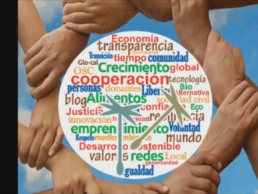
POBREZA
Se manifiesta en el modo peculiar de vivir las relaciones con los bienes materiales, culturales y espirituales.
Implica la “opción preferencial por los pobres”. El cuidado de la creación, y la promoción de la paz y la justicia.
Es un proceso de autoaceptación, y de reconocimiento y reconciliación con los propios límites y los comunitarios.
Es…¡vivir en armonía y gratuidad con todos y con todo!

Slide 13
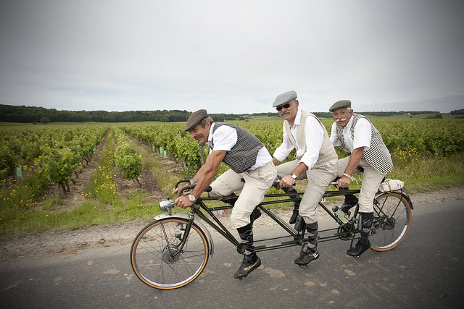
OBEDIENCIA
Es fundamentalmente escucha y una actitud de fe-confianza en Dios.
Implica responsabilizarse y comprometerse con un proyecto de vida y misión para buscar juntos la voluntad de Dios.
El servicio de la autoridad y la obediencia es un “tándem.”
¡Pedaleamos juntos en obediencia a la Voluntad de Dios!
Es… ¡libertad en acción!

Slide 14
Riesgos y dificultades

Slide 15
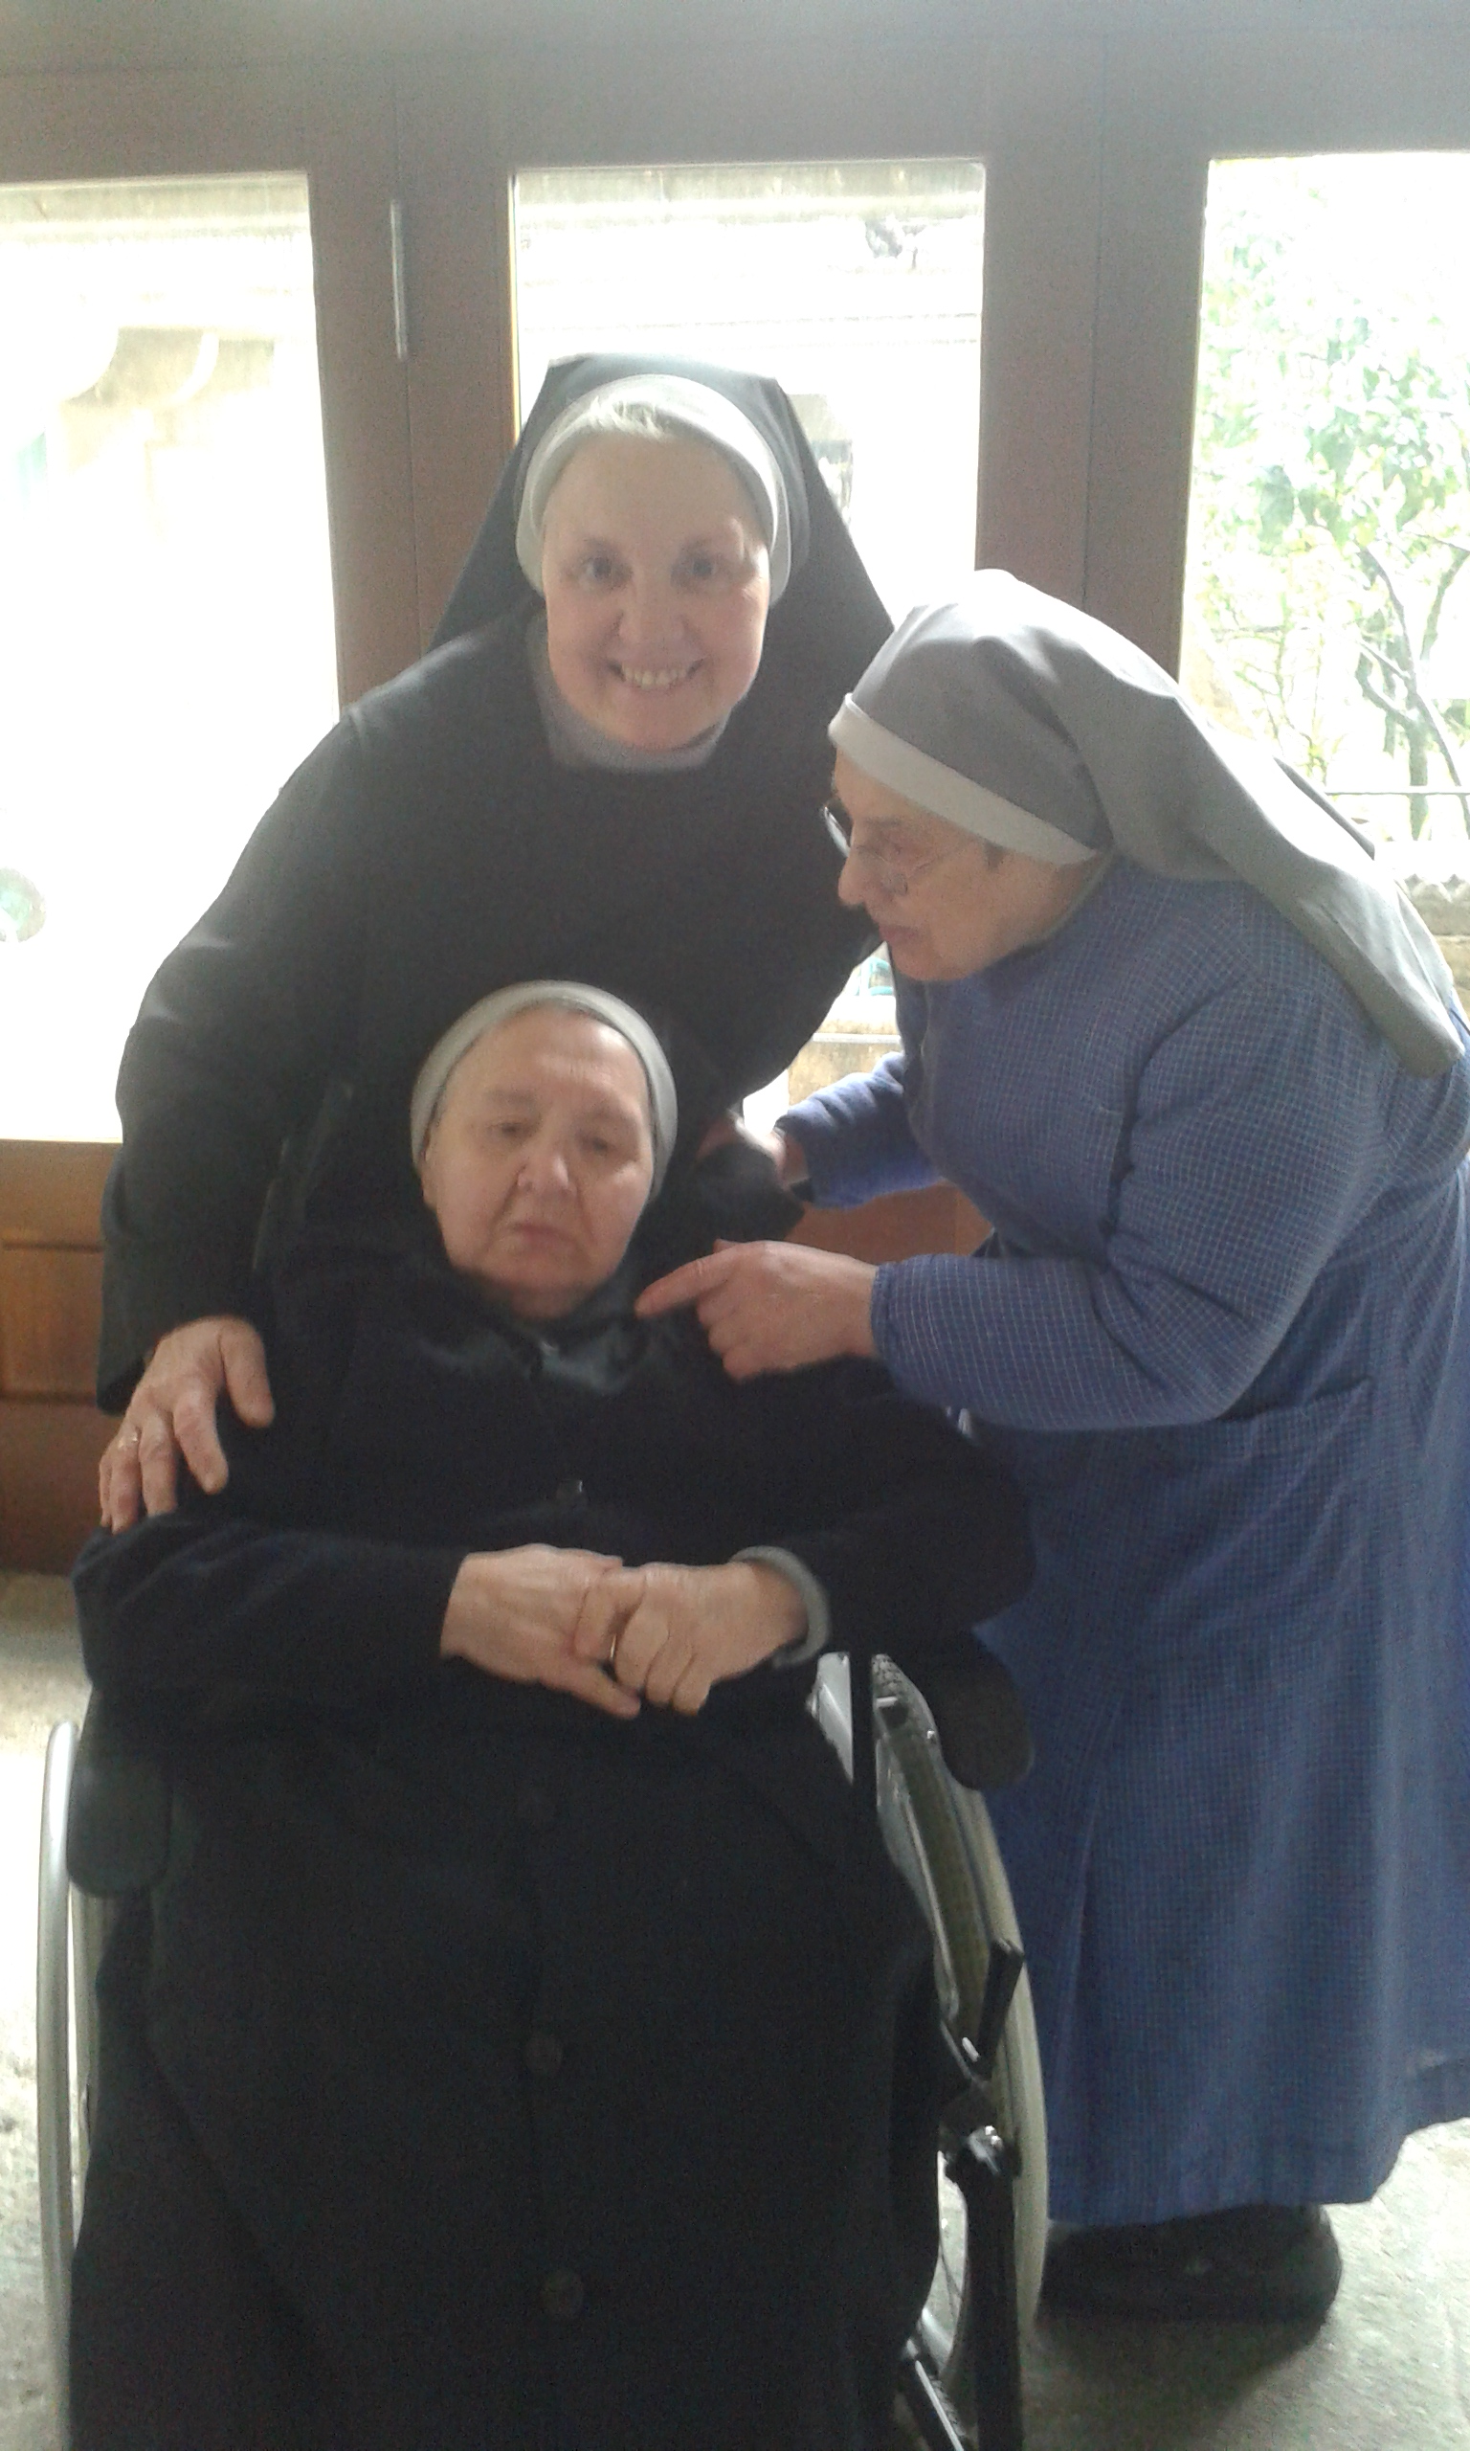
Actitudes para asumir la vida en comunidad
Acogerla como un Don.
Sin Ella, ¡no podemos crecer como personas, ni como religiosos!
Sentirse miembro responsable de la misión común.
Vivir el gozo de la fraternidad.
Asombrarse ante lo bueno de los Hermanos/Hermanas.
Aceptar a cada uno tal cual es. Con mirada de fe.

Slide 16
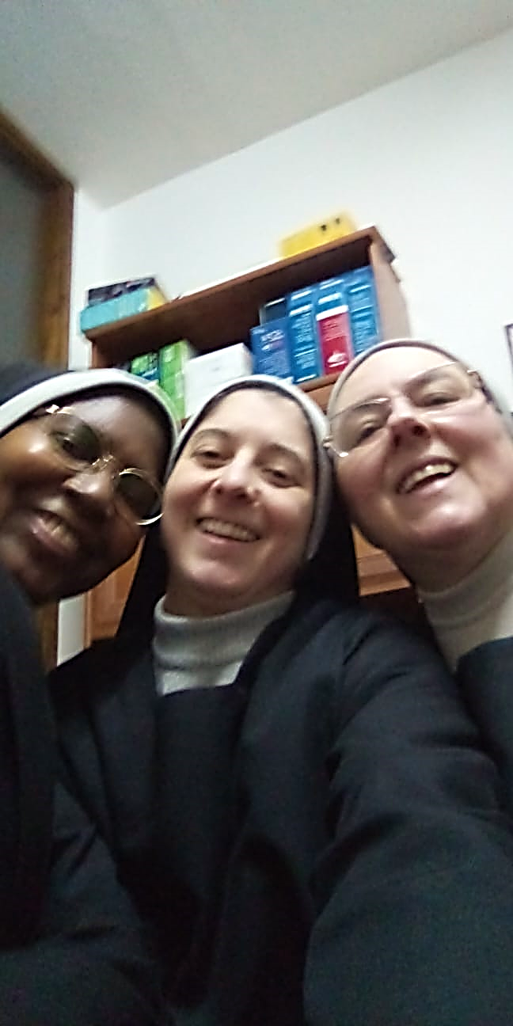
Pero… ¡ESO no es fácil!
Por supuesto. ¿Quién te ha dicho que iba a ser fácil?
Pero, ¡es apasionante!
Cada dificultad es una OPORTUNIDAD para crecer.
TODOS somos diferentes.
Esta es nuestra riqueza y nuestra cruz.
Hay que acompasar los diversos puntos de vista, los ritmos vitales, las diferencias de edad, formación, cultura, temperamento, etc.

Slide 17
¡OTRO
EJEMPLO...
DE VIDA comunitaria!
«Una abadía es como una orquesta, porque en ella hay de todo: violines que tocan armónicamente, instrumentos de metal que suenan de vez en cuando, el saxofón, y en una esquina el niño que sostiene el triángulo, que nadie sabe para qué sirve.
En una abadía los hay dormilones, gruñones, puntuales, perezosos; los hay que se pasan de píos, gente que a todo se adapta y personas complacientes de quienes todos abusan; los hay que todo lo arreglan, entusiastas ingenuos, simples, incluso simpáticos, deprimidos; hay también monjes con problemas que necesitan que alguien se ocupe de ellos y se sirven de los más variados pretextos para ir a Pablo y a Santiago “para comunicarse”, como ahora suele decirse. Está el gruñón que es servicial al máximo; el que nunca protesta y el que siempre se está quejando de que nunca se le pide ayuda; el que se ha agenciado un trabajo que el abad tolera para evitar lo peor, pero que no aporta nada a la comunidad; el cantor novel, que tiene una voz estupenda, pero que deja entrever una potencia poco controlada....; el lento incorregible, el explosivo que se enfada de golpe y enseguida se arrepiente; el que busca pelea; el incomprendido; el que se indigna por todo lo que se sale de la norma y lo manifiesta sin rubor, poniéndose así también él fuera de la norma; el que con buenas intenciones secuestra un utensilio común o un libro común “para uso personal”; el desordenado que nunca pone nada en su sitio...»
(De la carta a L. Moulin, autor de La vita quotidiana dei monaci nel medioevo.)

Slide 18

Ya ves, se trata de un delicado equilibrio…
Entre el reconocimiento y afirmación de cada persona y el sentido de pertenencia a la Comunidad.
Entre el cuidado de la Comunidad como familia y la apertura de la Comunidad que es por y para la misión.
Todos participamos de los beneficios y todos nos comprometemos con las cargas.
Pero, el equilibrio es posible porque ¡el punto de apoyo es Jesucristo!

Slide 19

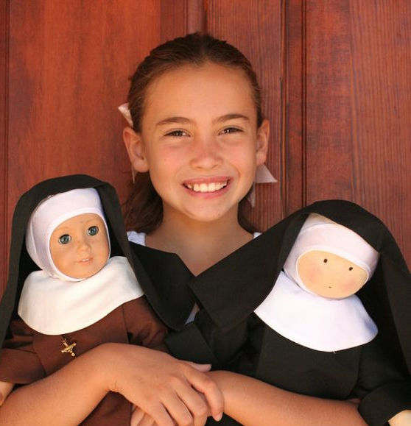
¿Cómo saber
si yo "valgo"
para la vida de comunidad,
tal como la entiende
la Vida Religiosa?
Pistas

Slide 20
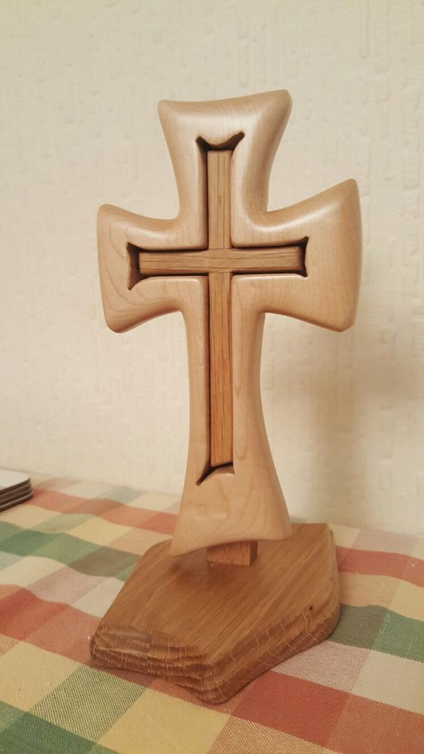
Partiendo del fundamento:
La Comunidad religiosa se basa en la llamada personal que cada uno de los miembros ha recibido por puro Don y Gracia del Señor Resucitado.
Uno puede tener grandes dotes para trabajar en equipo y no haber sido llamado para vivir en comunidad.
Es el Señor quien nos elige a nosotros y nos asocia a la misión de anunciar el Reino.
No entramos en la Vida Religiosa por propia iniciativa.

Slide 21
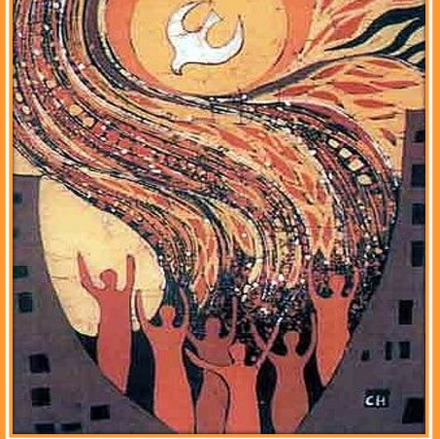
Abordamos ahora los “indicios”:
A todo vocacionado se le pide apertura y docilidad al Espíritu.
Convencimiento de que el seguimiento de Jesús es inseparable de una comunidad en que vivirlo.
Capacidad para aceptar y reconocer el actuar de Dios a través de las mediaciones humanas.
Capacidad de adaptación a unas “reglas de juego”…
Vivir las relaciones interpersonales desde la complementariedad.

Slide 22
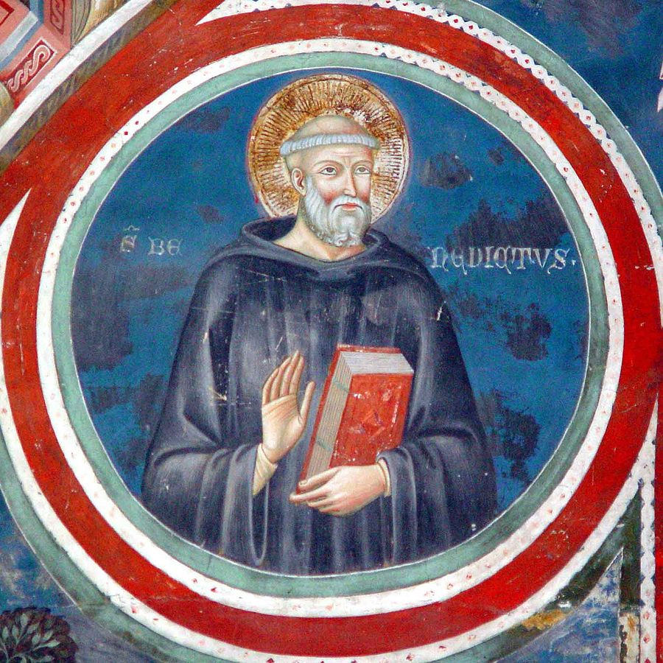
San Benito nos ofrece unas orientaciones muy concretas para saber si alguien está llamado a la vida monástica, vida fuertemente comunitaria. Dice:
“Si de veras busca a Dios.
Si es solícito:
para la Obra de Dios,
la obediencia,
y si sabe sobrellevar las contrariedades del día a día.”
(RB 58, 7)

Slide 23
Además, los votos benedictinos, que están en los orígenes de la Vida Consagrada son:
Estabilidad en la familia monástica,
Conversión de costumbres, tendiendo a la santidad cada día mediante la fuerza de la ternura (castidad) y el desprendimiento (pobreza),
Obediencia, libertad plena que asiente al plan de Dios. (RB 58, 17)

Slide 24
¡SAN BENITO nos da más pistas
DE VIDA comunitaria!
«Este es el celo que los monjes deben practicar con el amor más ardiente, es decir:
Se anticiparán unos a otros en las señales de honor.
Se tolerarán con suma paciencia sus debilidades tanto físicas como morales.
Se emularán en obedecerse unos a otros.
Nadie buscará lo que juzgue útil para sí, sino, más bien, para los otros.
Se entregarán desinteresadamente al amor fraterno.
Temerán a Dios con amor.
Amarán a su abad con amor sincero y humilde.
Nada absolutamente antepondrán a Cristo,
el cual nos lleve a todos juntos a la vida eterna. »
(RB 72, 3-12)

Slide 25

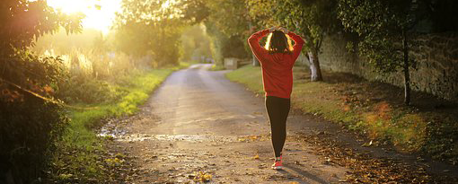
Comenzamos con Jesucristo,
¡quedémonos con Él!
Esto queda abierto,…
Necesariamente, abierto.
El siguiente paso es acercarse a una Comunidad Religiosa:
orar, dialogar,
dejarse acompañar y…
¡atreverse a vivir la fraternidad!

